Slide 1
A mustármag példázata
Kedves Szülők!
Kérjük, hogy segítsenek a gyermeküknek a hittanóra tananyagának az elsajátításában!
A digitális hittanórán szükség
lesz az alábbiakra:
Internet kapcsolat
Hangszóró vagy fülhallgató a hanganyaghoz
Hittan füzet, vagy egy papírlap
Ceruza, vagy toll
Kérem, hogy indítsák el a diavetítést!
(A linkekre így tudnak rákattintani!)
DIGITÁLIS HITTANÓRA

Slide 2
Áldás, békesség!
Kezdd a digitális hittanórát az óra eleji imádsággal!

Slide 3
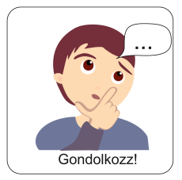
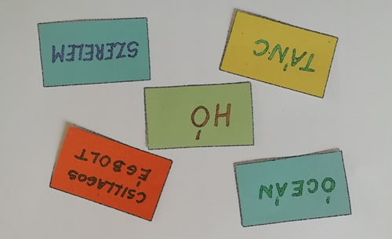
A cetliken olvasható szavakat próbáld meg körül írni, elmagyarázni valakinek, aki még soha nem látta, tapintotta, érezte vagy élte meg közvetlenül. Pl: egy földönkívülinek, úgy, hogy megértse.

Slide 4
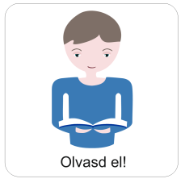
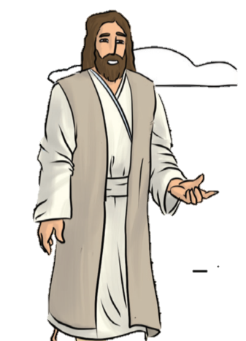
(Diavetítés módban, kattintásra jelennek meg a képek)
Ugye nem is olyan egyszerű?
Jézus pontosan ezt tette. Többször mesélt Isten országáról, egy felfoghatatlan világról, az akkori emberek nyelvén. Olyan képeket, kifejezéseket használt, amelyeket ismert a hallgatósága.
Példázatnak nevezzük ezeket.
Nem könnyű érthetővé, elképzelhetővé, átélhetővé tenni olyan dolgokat valakinek, aki soha nem hallott, látott, tapasztalt hasonló dolgokat.
Ma egy ilyen példázattal ismerkedünk meg…

Slide 5
Mielőtt azonban megismerkedünk mai példázatunkkal, arra szeretnélek kérni, hogy játsszunk egy picit!
A játékhoz csöndre lesz szükség, és a te képzelőerődre. Ha kezdhetjük, kérlek csukd be a szemedet, és hajtsd a fejedet az asztalon összefont karjaidra.
Indítsd el a hangfelvételt!

Slide 6
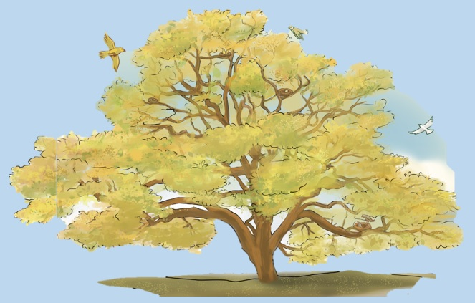
Mit láttál?
Milyen fára leltél?
Könnyű volt felmászni rá?
Hogyan érezted magad?
Volt még valaki, vagy valami a fán?

Slide 7
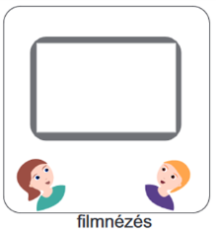
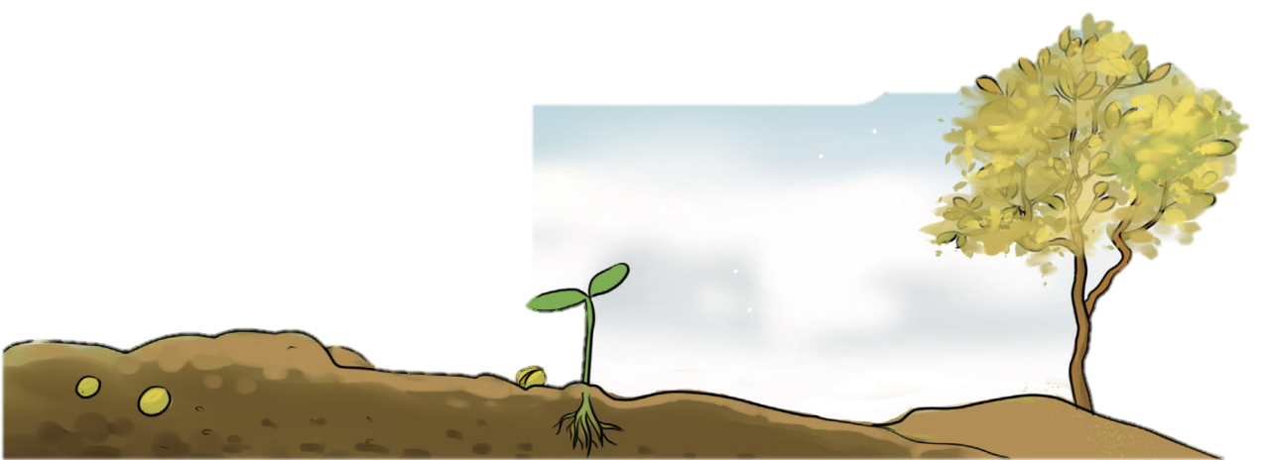
Kérlek, nézd meg a példázatról szóló rövid filmet!
Miközben nézed, figyelj arra, amit Jézus mond!
Két példázatról is beszél majd, figyeld meg a hasonlóságot közöttük!
Ugyanakkor arra is figyelj, hogy hasonlít-e az a fa, amiről Jézus beszél a te képzeletbeli fádhoz?
A filmet ide kattintva megnézheted!

Slide 8
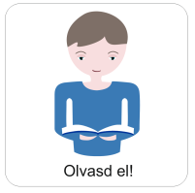
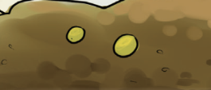
„Hasonló a mennyek országa a mustármaghoz, amelyet vesz az ember; és elvet a szántóföldjébe. Ez ugyan kisebb minden magnál, de amikor felnő, nagyobb minden veteménynél, és fává lesz, úgyhogy eljönnek az égi madarak, és fészket raknak ágai között.”

Slide 9
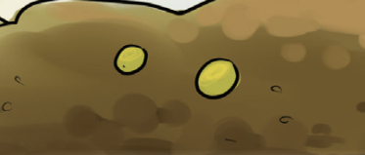
A mustármag a lehető legnagyobb mértékű változást jelképezi!
Annak ellenére, hogy ez volt
a legkisebb mag (kisebb egy mákszemnél), mégis ebből fejlődött ki a konyhakert legnagyobb növénye.
A mustármag akár 4000-szeresére is megnőhet!
Isten országa is ilyen. Kibontakozóban van. Ma még kicsi, de Isten a királya, és amikor Jézus visszajön, nagyobb lesz mindennél!

Slide 10
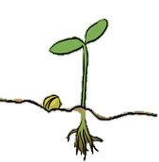
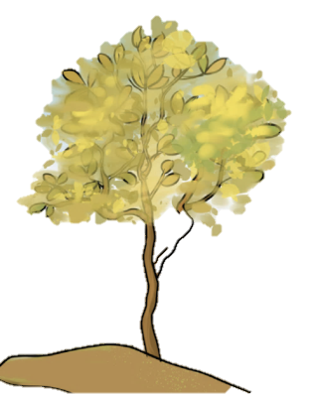
A fa talaj fölött látható része,
valójában a növénynek csak az egyik fele.
A fa gyökérzete (amit nem látunk) legalább ugyanakkora, mint a lombkoronája.
Isten országának is csak egy része látható, nagyobbik fele rejtve van előttünk.
A növények élettelen anyagból (napfényből, vízből, sóból, szén-dioxidból, stb.) élő anyagot termelnek (levelet, virágot, gyümölcsöt, magot),
és táplálják az élőlényeket…
…Az Isten országa is életet ad, örök életre táplál. Isten az élet Istene.

Slide 11
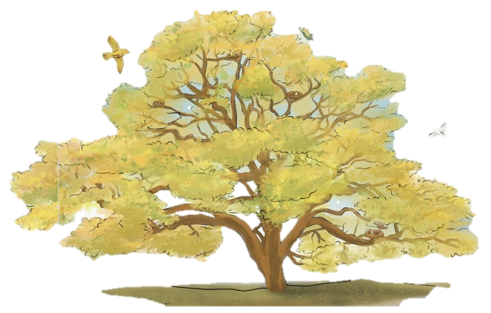
A fák életük utolsó pillanatáig növekednek.
Isten országa folyamatosan növekszik.
A földön több ezer fafaj található. Sőt, ugyanannak a fának is minden egyes levele különbözik.
Isten minden teremtménye különbözik egymástól. Nincs két egyforma ember.
Egy ekkorára nőtt fa ezernyi állatnak ad otthont.
Ahogyan Isten országában is sokaknak helye van. Különböző korú, nemű vagy nemzetiségű embereknek.
A fa törzsének élő és már elhalt részei is vannak.
Ahogyan Isten országában is együtt vagyunk ma élő és korábban élt keresztyének.

Slide 12
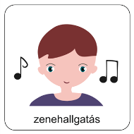
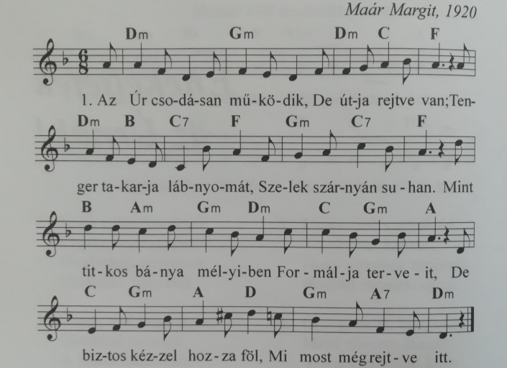
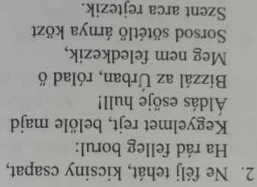
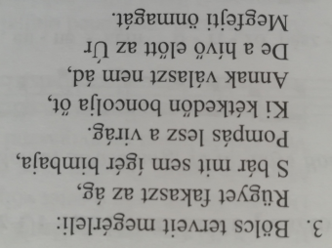
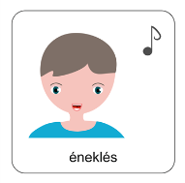
Egy nagyon szép ének is elmeséli nekünk mai történetünk titkait.
Ide kattintva meghallgathatjuk,
a kotta és szöveg segítségével pedig próbáljuk meg elénekelni!

Slide 13
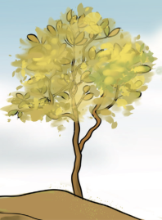
Ez a fa, és a te fád is Isten országáról beszél. Amelynek a részei lehetünk. Ahol jó lenni, ahol otthon érezhetjük magunkat. És bár az Isten országa még láthatatlan, de ahogyan énekeltük is, egyszer „pompás lesz a virág”. Te is Isten országába tartozhatsz, ha életed Urának fogadod el Őt, vagyis szereted és engedelmeskedsz Neki.
(Diavetítés módban, kattintásra jelennek meg a képek)

Slide 14
Isten országa tehát olyan, mint a mustármag. A következő feladat segíteni fog átismételni mai Igénket, a mustármag példázatát.
Ide kattintva kiegészítheted a hiányos szöveget.
A munkafüzet 64. oldalán,
az 1. feladatban matricákkal is megoldhatod ezt a feladatot!
(Az első sor matricát használd! ☺ )

Slide 15
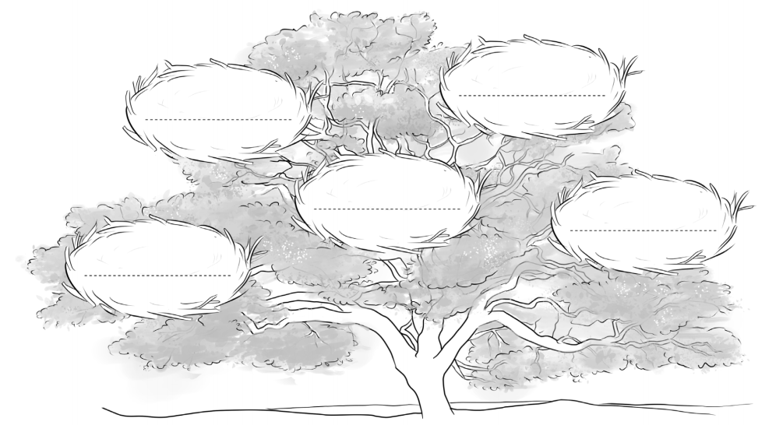
Már itt a földön Isten országához tartoznak azok, akik Istent tartják életük Urának. Írd a fészkekbe olyan családtagok, rokonok, barátok, gyülekezeti tagok nevét, akik Isten szeretetében, Isten közelében élik az életüket. Magadat se felejtsd ki!
A munkafüzet 64. oldalán találod ezt
a rajzot a
2. feladatban. Oldd meg!
Ha tudod, fotózd le és küldd el a hitoktatódnak!

Slide 16
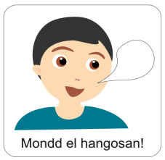
„Ez ugyan kisebb minden magnál,
de amikor felnő, nagyobb minden veteménynél,
és fává lesz…
Máté evangéliuma
13. fejezet, 32. vers
Aranymondás
Olvasd el Isten üzenetét és add tovább az Igét valakinek!

Slide 17
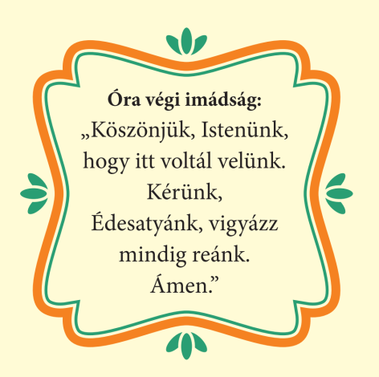
A digitális hittanóra végén így imádkozz!
Kedves Hittanos!
Várunk a következő digitális hittanórára!
Áldás, békesség!

Slide 18
Áldás, békesség!
„Aki a Felséges rejtekében lakik, a Mindenható árnyékában pihen, az ezt mondhatja az Úrnak: Oltalmam és váram, Istenem, akiben bízom!”
Zsoltárok könyve 91,1-2
Kedves Szülők!
Köszönjük a segítségüket!
Isten áldását kívánjuk ezzel az Igével!

